Slide 1





LSD TECHNOLOGY
SPRING BOOT FRAMEWORK
Hà Nội, ngày 11 tháng 10 năm 2023

Slide 2


Nội dung buổi học
I. Kiến trúc REST
II. REST API
III. HTTP methods in RESTful API
IV. Xây dựng RESTful API - CRUD

Slide 3









Kiến Trúc REST
Kiến trúc Representational State Transfer (REST) là một kiến trúc phần mềm được thiết kế để tận dụng các giao thức web hiện tại và tạo ra các ứng dụng có khả năng mở rộng, đơn giản, và tương tác một cách hiệu quả. REST chú trọng vào sự tương tác giữa các nguồn thông tin (resources) và mô tả trạng thái của nguồn thông tin đó.

Slide 4
Nguyên Tắc Cơ Bản Trong kiến trúc REST:
Tài Nguyên (Resources):
Trong kiến trúc REST, mọi thứ được xem như một tài nguyên. Một tài nguyên có thể là đối tượng, dịch vụ, hoặc bất cứ thứ gì mà bạn muốn tương tác với nó.
Định Dạng Biểu Diễn (Representation):
Mỗi tài nguyên được biểu diễn dưới dạng dữ liệu, thường là JSON hoặc XML. Biểu diễn của một tài nguyên nên chứa đủ thông tin để hiểu và thực hiện các thao tác với tài nguyên đó.
Ví dụ tài nguyên “sách”:
{
"id": 1,
"title": "Spring in Action",
"author": "Craig Walls",
"publicationYear": 2021
}

Slide 5
Nguyên Tắc Cơ Bản Trong kiến trúc REST:
Quy Trình Stateless (Stateless):
Mọi yêu cầu từ client đều chứa đủ thông tin cần thiết để server hiểu và xử lý yêu cầu đó. Server không lưu trạng thái của client giữa các yêu cầu. Mỗi yêu cầu là độc lập và có thể được xử lý mà không cần thông tin từ yêu cầu trước đó.
Các Thao Tác Thường Dùng (CRUD Operations):
REST sử dụng các phương thức HTTP như GET, POST, PUT, và DELETE để thực hiện các thao tác cơ bản trên tài nguyên. Điều này tương ứng với các thao tác CRUD: đọc (Read), tạo (Create), cập nhật (Update), và xoá (Delete).

Slide 6
Nguyên Tắc Cơ Bản Trong kiến trúc REST:
GET /books:
Lấy danh sách tất cả các sách.
GET /books/1:
Lấy thông tin sách có ID là 1.
POST /books:
Tạo mới một sách. Dữ liệu đầu vào có thể là:
{
"title": "RESTful Web Services",
"author": "Leonard Richardson",
"publicationYear": 2007
}

Slide 7
Nguyên Tắc Cơ Bản Trong kiến trúc REST:
PUT /books/1:
Cập nhật thông tin sách có ID là 1. Dữ liệu đầu vào có thể là:
{
"title": "RESTful Web Services (Updated Edition)",
"author": "Leonard Richardson",
"publicationYear": 2021
}
DELETE /books/1:
Xoá sách có ID là 1.

Slide 8
Nguyên Tắc Cơ Bản Trong kiến trúc REST:
Giao Tiếp Hệ Thống (Stateless Communication): Các thành phần trong hệ thống REST giao tiếp thông qua giao thức HTTP. REST không giữ trạng thái của truyền thông giữa các yêu cầu, điều này giúp tăng tính linh hoạt và mở rộng.
URI (Uniform Resource Identifier): Mỗi tài nguyên được định danh thông qua một URI (URL là một dạng của URI). URI được sử dụng để xác định một cách duy nhất đến tài nguyên.
* Mỗi loại tài nguyên sẽ có một endpoint riêng. Ví dụ:
* `/books` để thao tác với tất cả sách.
* `/books/{id}` để thao tác với sách cụ thể theo ID.

Slide 9
Lợi Ích Của REST:
Khả Năng Tương Thích (Interoperability):
REST sử dụng các giao thức chuẩn như HTTP, làm cho nó tương thích với nhiều ngôn ngữ lập trình và nền tảng.
Tính Dễ Dàng Hiểu (Ease of Understanding):
Cấu trúc đơn giản và nguyên tắc thiết kế rõ ràng làm cho REST dễ hiểu và triển khai.
Tính Mở Rộng (Scalability):
Stateless communication và sự độc lập giữa các yêu cầu giúp hệ thống dễ mở rộng.
Tính Linh Hoạt (Flexibility):
REST không bị ràng buộc bởi một số quy tắc cứng nhắc, giúp linh hoạt trong thiết kế hệ thống.

Slide 10
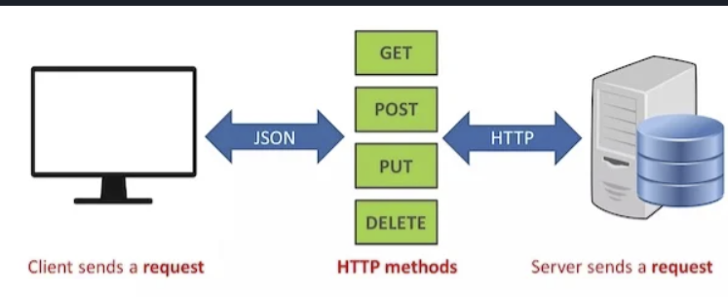
REST API
REST API (Application Programming Interface) là một phương thức cho phép các ứng dụng giao tiếp và truy cập vào dữ liệu hoặc các chức năng của ứng dụng khác. Nó tuân theo các nguyên tắc của kiến trúc REST và sử dụng các giao thức tiêu chuẩn như HTTP để truyền tải dữ liệu

Slide 11
HTTP Methods in RESTful API
Trong RESTful API, các phương thức HTTP được sử dụng để thực hiện các thao tác trên nguồn thông tin. Các phương thức phổ biến nhất bao gồm:
GET: Truy vấn thông tin từ nguồn thông tin. Không gây thay đổi trạng thái của nguồn thông tin.
POST: Tạo mới nguồn thông tin hoặc thực hiện các thao tác xử lý trên nguồn thông tin. Có thể thay đổi trạng thái của nguồn thông tin.
PUT: Cập nhật hoặc tạo mới nguồn thông tin. Đối với tài nguyên đã tồn tại, nó thường cập nhật toàn bộ thông tin; đối với tài nguyên mới, nó tạo mới tài nguyên.
DELETE: Xóa nguồn thông tin.
PATCH: Cập nhật một phần nhỏ của nguồn thông tin.

Slide 12
Header: Authentication và quy định kiểu dữ liệu trả về
Hãy nhớ rằng REST API là stateless. Mỗi một request không hề biết bất kỳ thông tin gì trước đó. Khác với khi chúng ta truy cập web, trình duyệt sẽ có session và cookie để hỗ trợ phân biệt request đấy là của ai, thông tin trước đó là gì.
Trong REST, nếu một request cần xác thực quyền truy cập, chúng sẽ phải dùng thêm thông tin trong header. Ví dụ như thông tin Authorization sẽ mang theo một user token. Hiện có 3 cơ chế Authentication chính:
HTTP Basic
JSON Web Token (JWT)
OAuth2

Slide 13
Status Code trong RESTful API
Một số status phổ biến:
200 OK – Trả về thành công cho những phương thức GET, PUT, PATCH hoặc DELETE.
201 Created – Trả về khi một Resouce vừa được tạo thành công.
204 No Content – Trả về khi Resource xoá thành công.
304 Not Modified – Client có thể sử dụng dữ liệu cache, resource server không đổi gì.
400 Bad Request – Request không hợp lệ
401 Unauthorized – Request cần có xác thực.
403 Forbidden – bị từ chối không cho phép.
404 Not Found – Không tìm thấy resource từ URI
405 Method Not Allowed – Phương thức không cho phép với user hiện tại.
410 Gone – Resource không còn tồn tại, Version cũ đã không còn hỗ trợ.
415 Unsupported Media Type – Không hỗ trợ kiểu Resource này.
422 Unprocessable Entity – Dữ liệu không được xác thực
429 Too Many Requests – Request bị từ chối do bị giới hạn

Slide 14
Xây Dựng RESTful API - CRUD
Việc xây dựng RESTful API thường tuân theo các nguyên tắc CRUD (Create, Read, Update, Delete). Dưới đây là một ví dụ cơ bản về cách xây dựng RESTful API cho việc quản lý người dùng:
+Tạo Người Dùng (Create):
Phương thức: POST
Đường dẫn: /users
Dữ liệu đầu vào: Thông tin người dùng mới.
+Đọc Người Dùng (Read):
Phương thức: GET
Đường dẫn: /users/{userId}
Dữ liệu đầu ra: Thông tin người dùng với ID tương ứng.
+Cập Nhật Người Dùng (Update):
Phương thức: PUT
Đường dẫn: /users/{userId}
Dữ liệu đầu vào: Thông tin người dùng cập nhật.
+Xóa Người Dùng (Delete):
Phương thức: DELETE
Đường dẫn: /users/{userId}
Dữ liệu đầu ra: Thông báo xác nhận xóa.

Slide 15

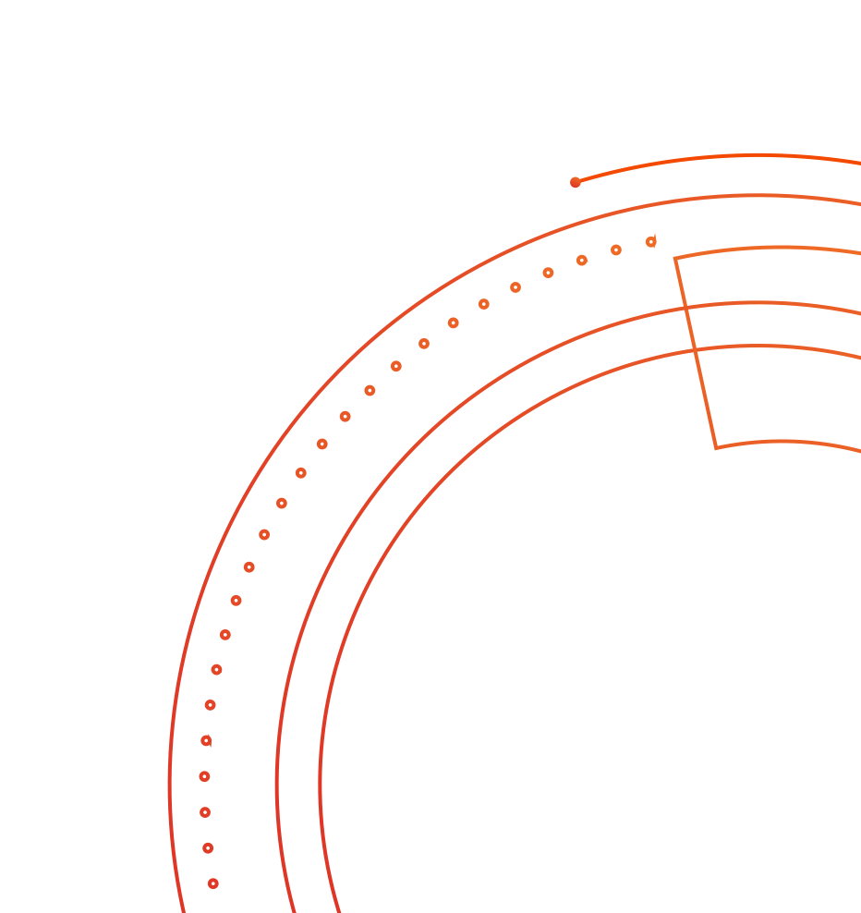
THỰC HÀNH

Slide 16

Thảo luận chung

Slide 17


THANK YOU
FOR WATCHING

